Slide 1
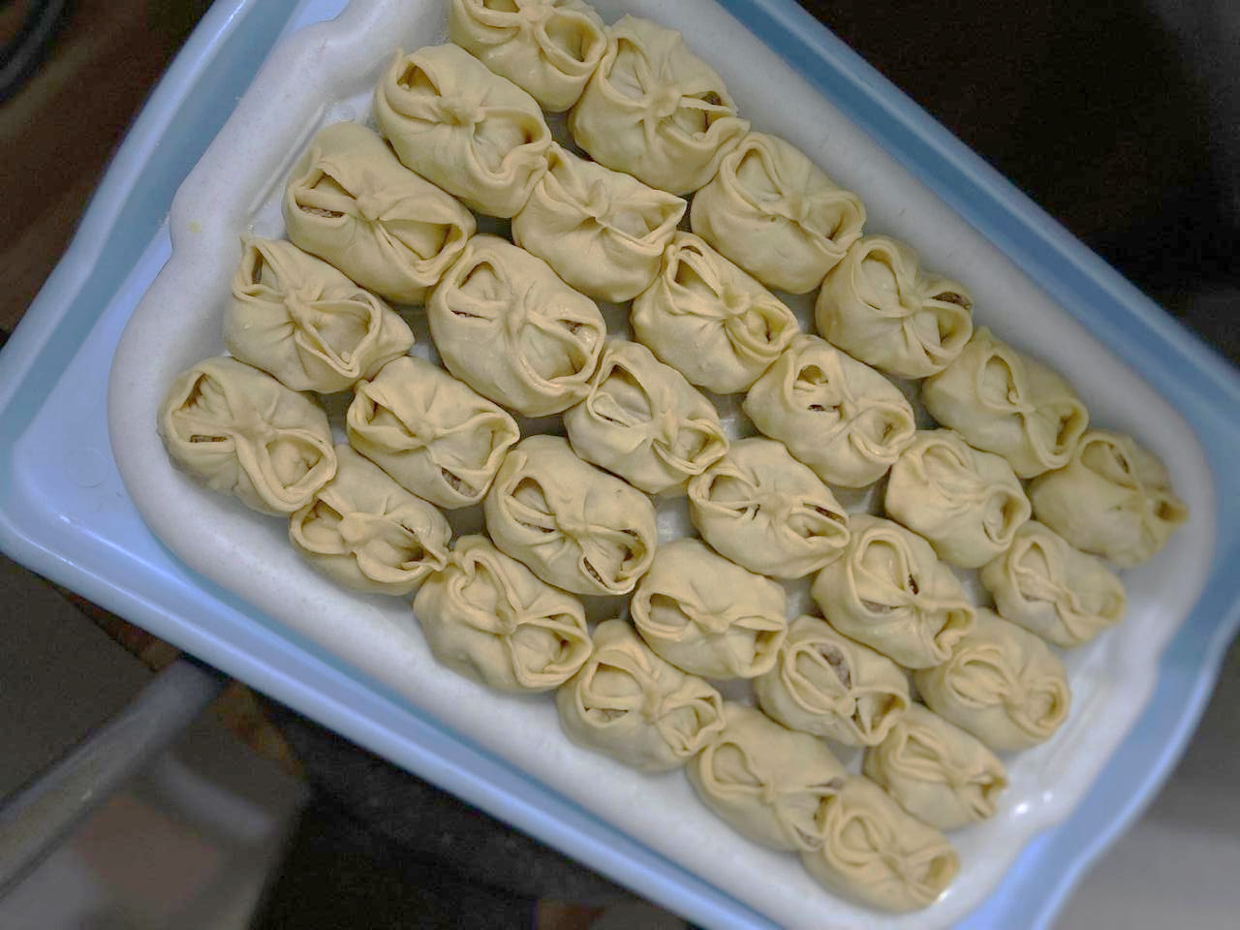

рецепт семьи Аскаровых
«татарские манты с тыквой»
Мадоу «детский сад №1»
«Такое можно кушать каждый день»

Slide 2

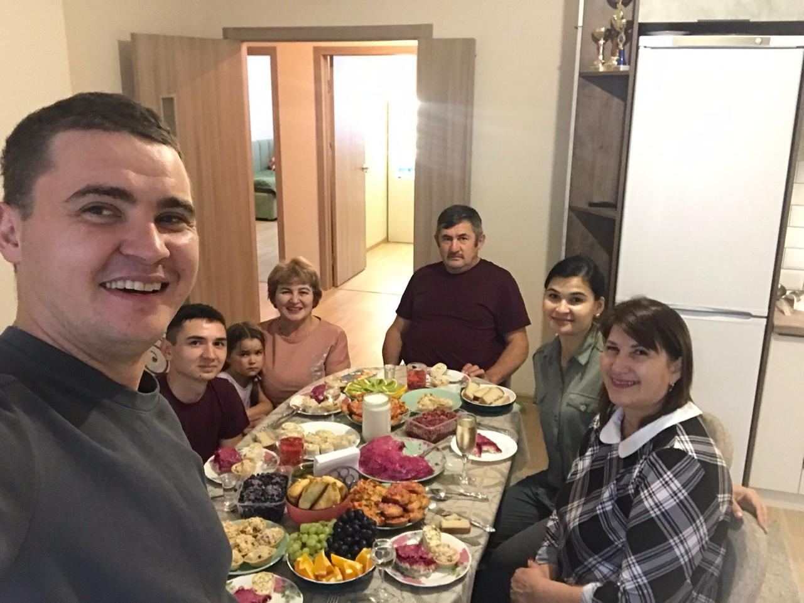
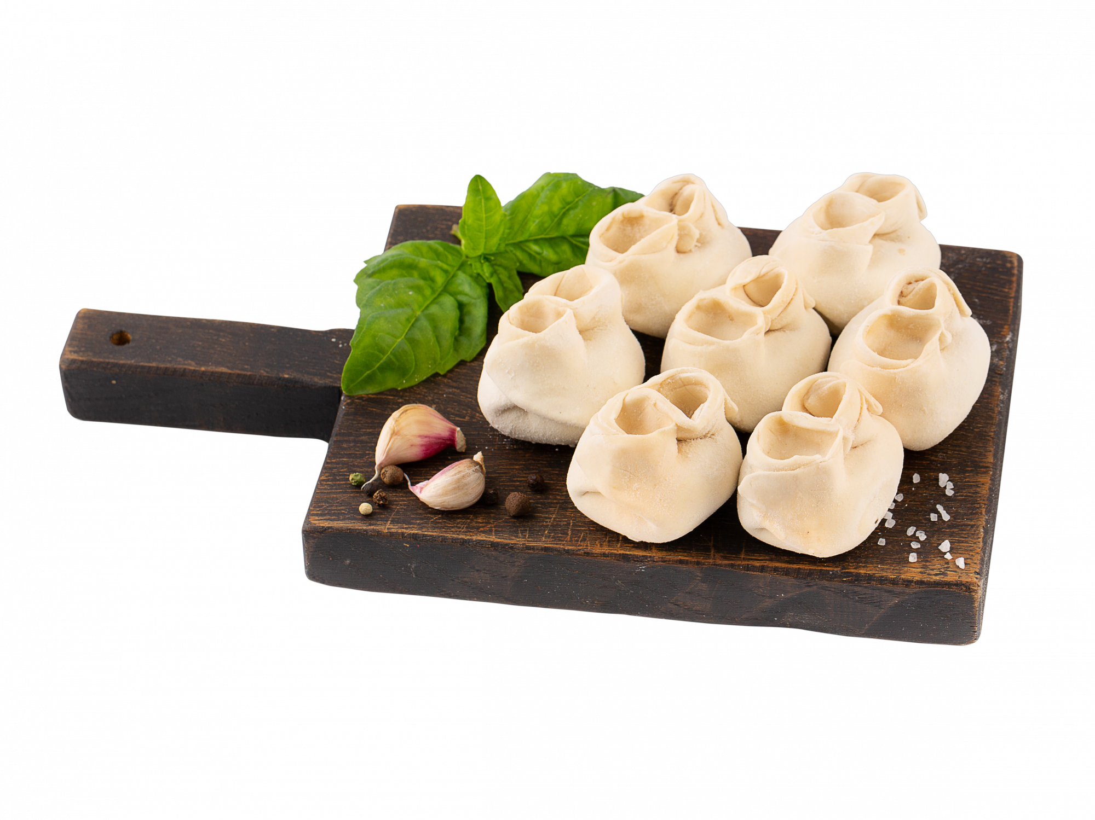
Почему «манты»?
Манты – это любимое блюдо нашей семьи. Они объединяют всю семью за большим столом в особые моменты: праздники, уютные семейные ужины.
Сочные, приготовленные на пару, с ароматной начинкой из мяса и лука, они всегда вызывают улыбку и радость, напоминая о тепле домашнего очага.
Приготовление мантов – это целый ритуал, в котором каждый член семьи принимает непосредственное участие. А их вкус является воплощением нашей семейной любви и уюта.

Slide 3
Татарские Манты с тыквой
Ингредиенты
Для начинки:
Мясо (говядина или баранина)
Картофель
Лук репчатый
Тыква
Для теста:
Мука
Вода
Яйцо куриное
Соль

Slide 4
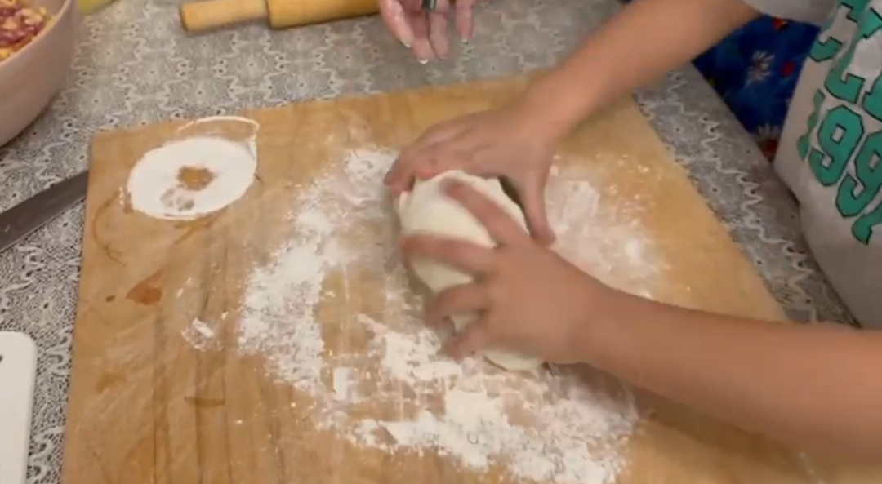
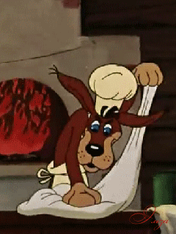
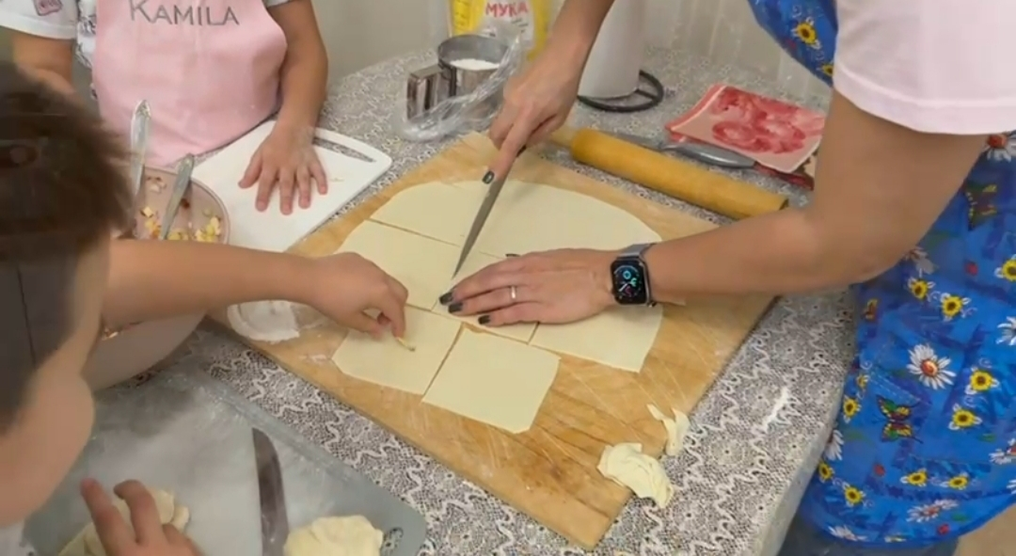
приготовление
Замешиваем тесто
В глубокую миску насыпаем
просеянную муку.
Добавляем яйцо, соль, теплую воду.
Замешиваем тугое тесто и оставляем в теплом месте «отдохнуть» на 30 минут.
Затем раскатываем его тонко и
нарезаем на квадраты.

Slide 5
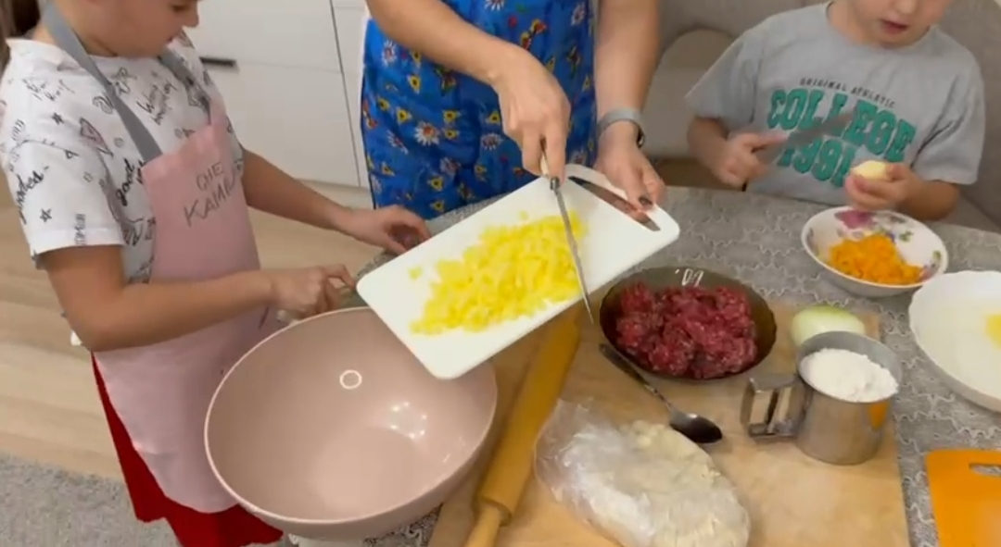
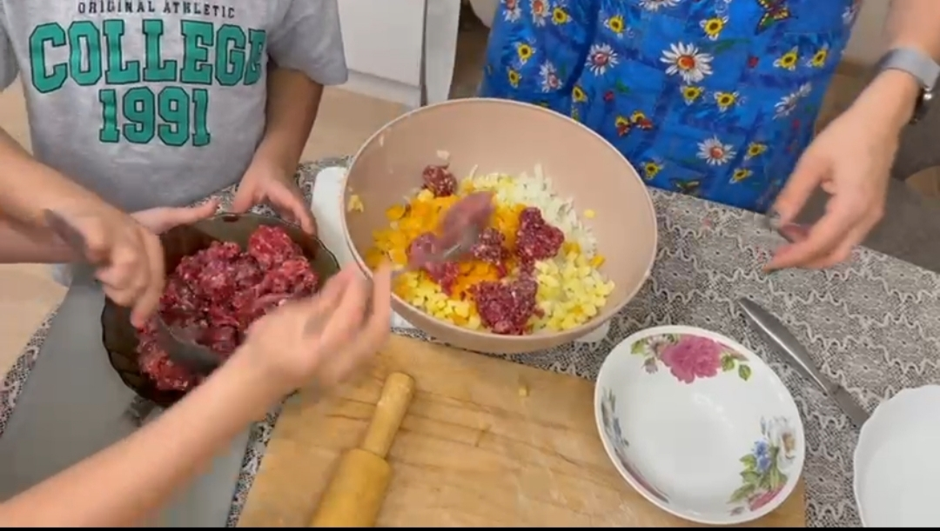
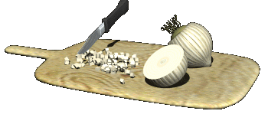
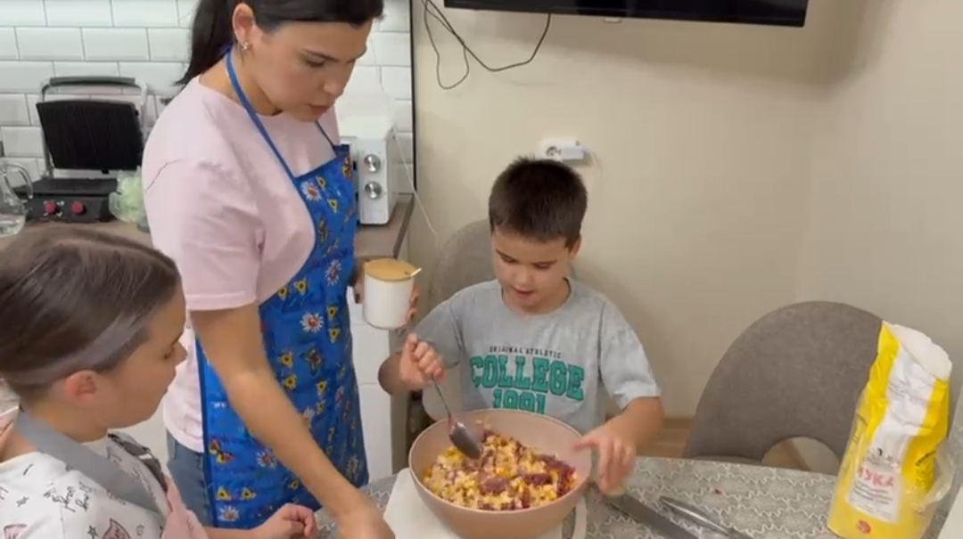
приготовление
Готовим начинку
Мясо (говядина или баранина) мелко порубить ножом или
пропустить через мясорубку.
Картофель нарезаем небольшими кубиками.
Добавляем рубленный репчатый лук.
Чем больше лука, тем сочнее и ароматнее начинка!
Затем добавляем тыкву, нарезанную, как и картофель, кубиками.
Особенность начинки в том, что тыква выделяет много сока при готовке на пару. Смешиваясь с другими ингредиентами, она делает начинку мягкой и более выразительной, а манты более ароматными и насыщенными.

Slide 6
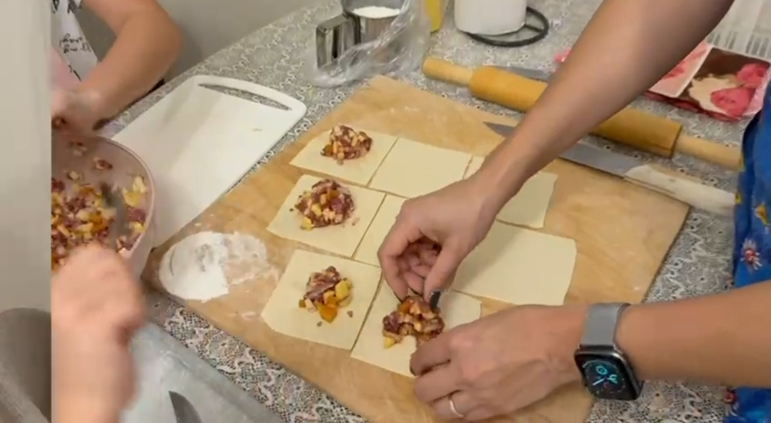
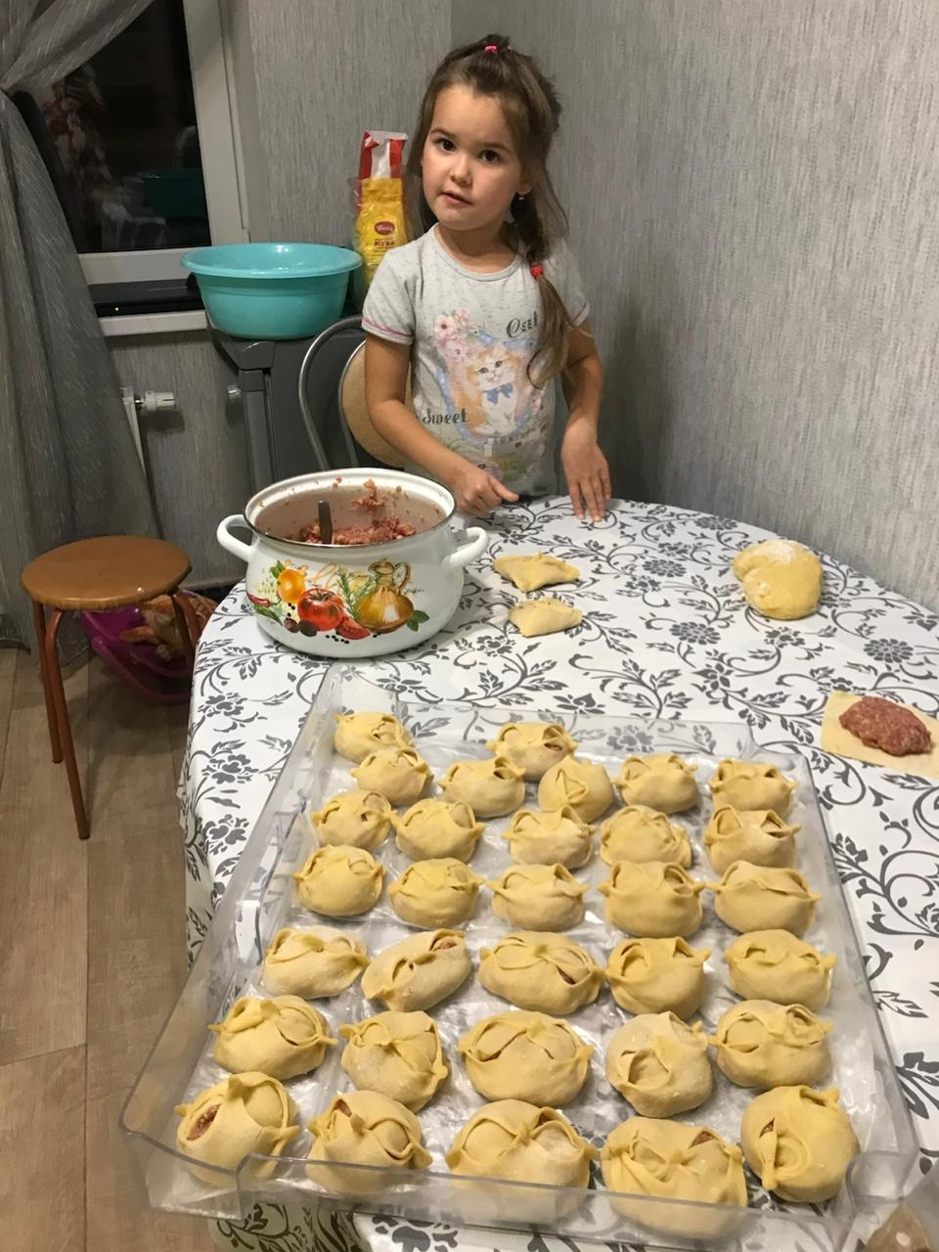
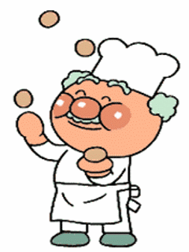
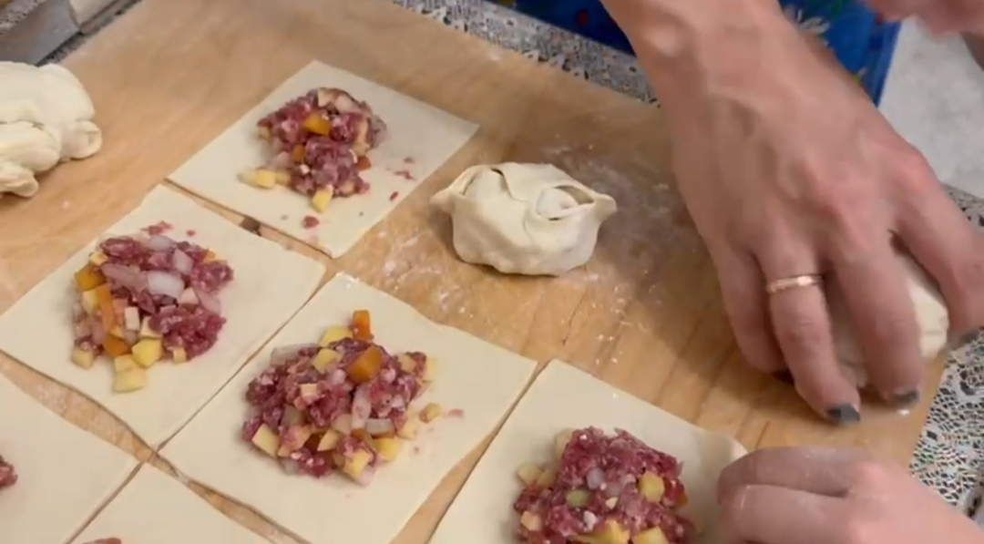
приготовление
Формируем манты
Берем квадратик теста.
В середину кладем начинку.
Защипываем края, придавая манту
любую понравившуюся форму.
Это самая ответственная часть
процесса, в которой участвует ВСЯ семья.

Slide 7
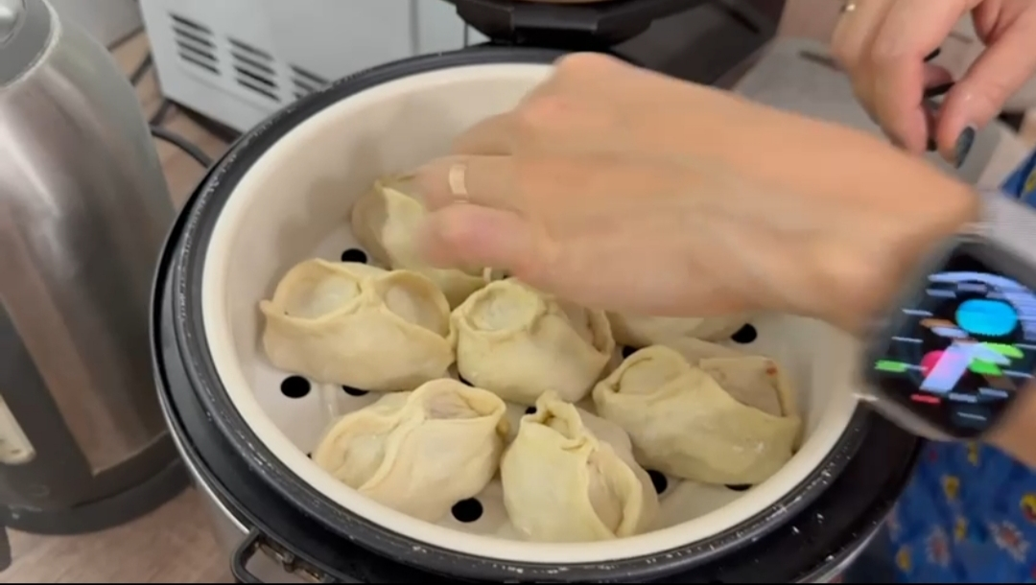
приготовление
Готовые манты укладываются
в пароварку или мантоварку.
Время приготовления: 40-45 минут.
Готовим до тех пор, пока тесто
не станет мягким, а начинка –
полностью готовой.

Slide 8
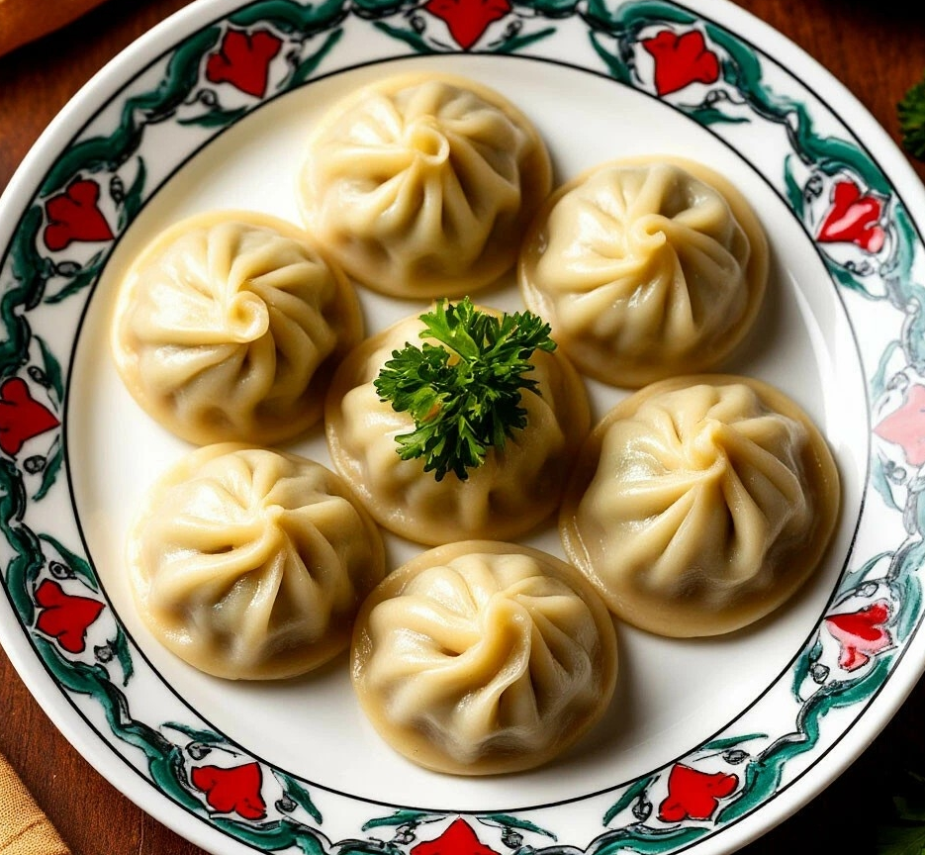
подача
Готовые манты подаются к столу горячими.
Посыпаются сливочным маслом.
К мантам подают соус из сметаны и йогурта.

Slide 9
Приятного аппетита!

